Slide 1
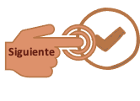
Biología de animales I
“CLADO PROTOSTOMATA ECDYSOZOA”
Urquidez Bejarano Perla
Ponce Manjarrez Erick Jose

Slide 2
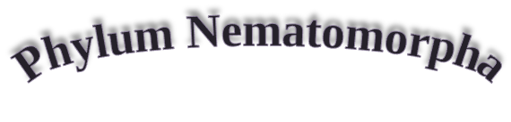

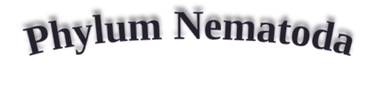

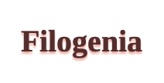
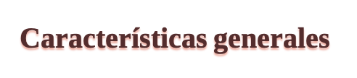

Slide 3
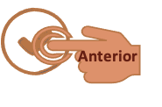
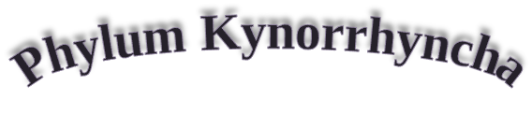
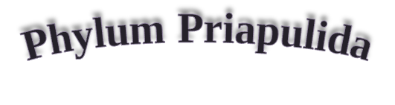

Slide 4
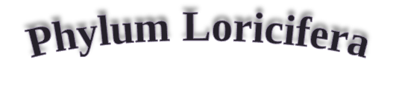
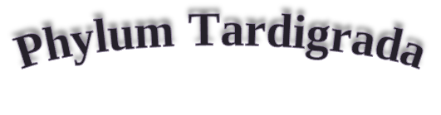

Slide 5

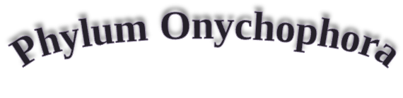

Slide 6
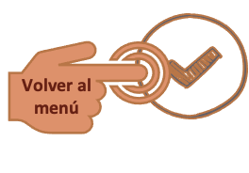
CLADO PROTOSTOMATA ECDYSOZOA
Superfilo ecdysozoa, clado de animales protostomados.
Su principal característica es la presencia de una cutícula orgánica externa que debe cambiarse o mudarse para que el animal crezca en tamaño

Slide 7
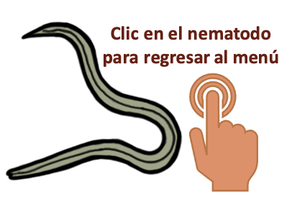
PHYLUM NEMATODA
Se conocen como gusanos redondos o gusanos cilíndricos debido a la forma de su cuerpo en un corte transversal
Existen especies de vida libre, marinas, terrestres, y especies parásitas de plantas y animales, incluyendo el hombre

Slide 8
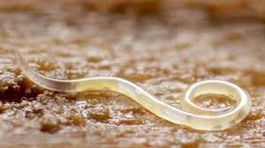
CARACTERÍSTICAS NEMATODA
Triblásticos
Simetría bilateral
Protostomados
Pseudocelomados
Vermiformes, sin segmentación
Cuerpo cubierto por una cutícula: el crecimiento se produce mediante mudas de la cutícula, los individuos atraviesan una serie de cuatro mudas durante su vida

Slide 9
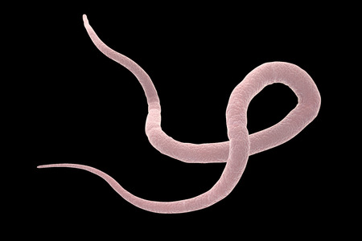
CARACTERÍSTICAS NEMATODA
Se mueven con ayuda de su esqueleto hidrostático
Viven en el suelo o en el interior de un huesped
Es uno de los grupos mas abundantes y diversos de organismos multicelulares. Los insectos son los únicos que sobrepasan su diversidad
Se encuentran en todos los hábitats conocidos
Han tenido un éxito extraordinario por su plan corporal simple

Slide 10
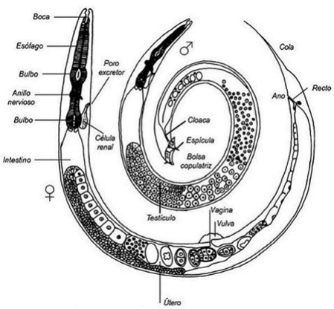
CARACTERÍSTICAS NEMATODA
SISTEMA EXCRETOR
Tienen un sistema excretor exclusivo formado por una o dos células renales, llamadas renetas, y un poro excretor
SISTEMA RESPIRATORIO
El intercambio gaseoso se produce a través de la pared corporal por difusión simple

Slide 11
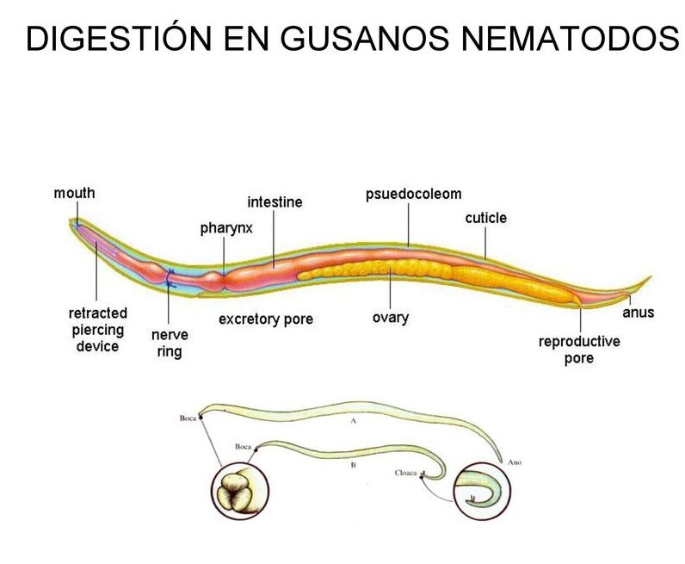
CARACTERÍSTICAS NEMATODA
SISTEMA DIGESTIVO
Se alimentan de una gran variedad de materiales: bacterias, hongos, raíces de plantas, protistas, pequeños animales y detritos
Presentan sistema digestivo completo con boca, esófago (también llamado faringe), intestino y ano
La boca es circular y está rodeada por seis labios en las formas de vida libre, en tanto que en las formas zooparásitas pueden reducirse a tres labios

Slide 12
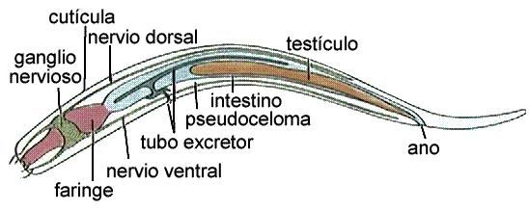
CARACTERÍSTICAS NEMATODA
SISTEMA NERVIOSO
Consiste en un ganglio nervioso situado circularmente alrededor del esófago y de donde surgen un nervio ventral y un nervio dorsal que recorren todo el cuerpo del animal
Poseen unos órganos sensoriales cefálicos exclusivos llamados anfidios. Algunos además presentan organos sensoriales posteriores llamados fasmidios

Slide 13
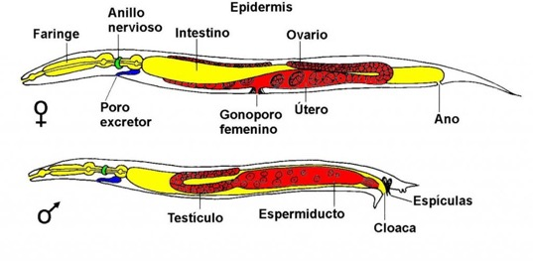
CARACTERÍSTICAS NEMATODA
REPRODUCCIÓN
Organismos dioicos, fertilización interna, puesta de huevos, desarrollo directo de las crías
Dimorfismo sexual
  Machos: un solo testículo unido a un un espermiducto, que en su parte distal forma una vesícula seminal con glándula eyaculadora. La glándula eyaculadora se une a la parte terminal del recto y forma la cloaca, en la que hay espículas copulatorias
  Hembra: dos ovarios que corren en direcciones opuestas, uno anterior y otro posterior. Los ovarios se conectan con el utero por medio de un oviducto, después del útero se encuentra la vagina, que desemboca al exterior a través de la vulva
SISTEMA NERVIOSO
Consiste en un ganglio nervioso situado circularmente alrededor del esófago y de donde surgen un nervio ventral y un nervio dorsal que recorren todo el cuerpo del animal
Poseen unos órganos sensoriales cefálicos exclusivos llamados anfidios. Algunos además presentan organos sensoriales posteriores llamados fasmidios
Los huevecillos se incuban y se desarrollan en larvas, cada etapa larvaria concluye con una muda

Slide 14
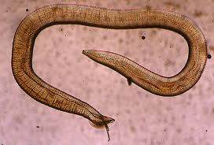
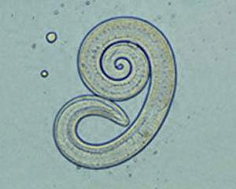
CARACTERÍSTICAS NEMATODA
REPRODUCCIÓN
Organismos dioicos, fertilización interna, puesta de huevos, desarrollo directo de las crías
Dimorfismo sexual
  Machos: un solo testículo unido a un un espermiducto, que en su parte distal forma una vesícula seminal con glándula eyaculadora. La glándula eyaculadora se une a la parte terminal del recto y forma la cloaca, en la que hay espículas copulatorias
  Hembra: dos ovarios que corren en direcciones opuestas, uno anterior y otro posterior. Los ovarios se conectan con el utero por medio de un oviducto, después del útero se encuentra la vagina, que desemboca al exterior a través de la vulva
Clase Secernentea
La mayoría son nematodos terrestres, presentan glándulas fasmidiales
Clase Adenophorea
Nematodos acuáticos. Entre sus características destacan la ausencia de glándulas fasmidiales

Slide 15
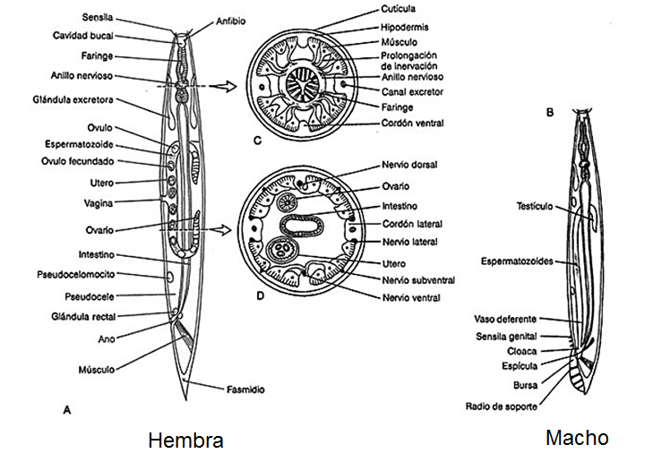
ANATOMÍA NEMATODA

Slide 16
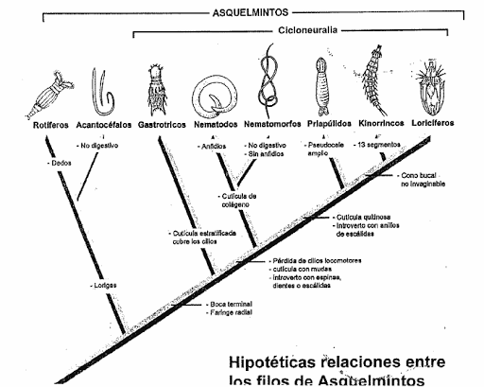
FILOGENIA NEMATODA
Ancestro común de origen marino.
Forman parte del grupo de los asquelmintos
Estrechamente ligados a Nematomorpha:
  Ciclo de vida
  Homoplasia (evolución convergente)
División bipartita del Phylum:
  Adenophorea (gran parte marina)
  Secernentea (gran parte terrestres)

Slide 17
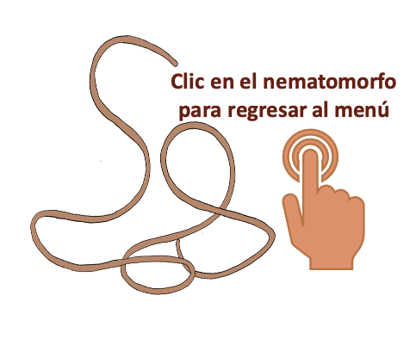
PHYLUM NEMATOMORPHA
Conocidos como gusanos gordianos, son un filo de gusanos parasitoides, con aparato digestivo extremadamente reducido, ya que es una estructura no funcional en adultos, los cuales no se alimentan

Slide 18
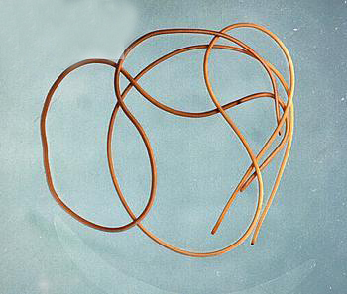
CARACTERÍSTICAS NEMATOMORPHA
Pseudocelomados
Simetría bilateral
Triblásticos
En forma de filamento y delgados
Sin región cefálica definida
Cuerpo rodeado por una cutícula

Slide 19
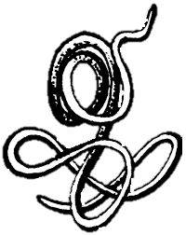
CARACTERÍSTICAS NEMATOMORPHA
Carecen de un aparato respiratorio, su respiración se lleva a cabo por difusión
De igual manera el sistema circulatorio y excretor están ausentes, las funciones se realizan a nivel celular

Slide 20
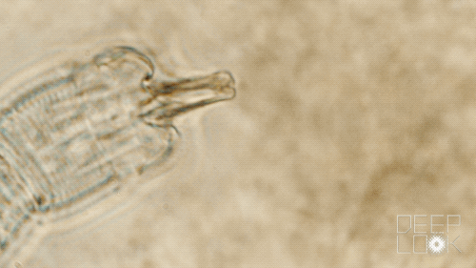
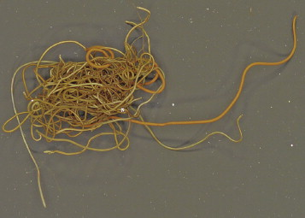
CARACTERÍSTICAS NEMATOMORPHA
NUTRICIÓN
El intestino es muy largo y recorre toda la longitud del animal
Al eclosionar las larvas nematomorfas tienen una probóscide eversible armada con espinas para penetrar en el hospedador
El tubo digestivo es vestigial y los adultos no se alimentan
Carecen de un aparato respiratorio, su respiración se lleva a cabo por difusión
De igual manera el sistema circulatorio y excretor están ausentes, las funciones se realizan a nivel celular
Los adultos tienden a alimentarse de los nutrientes retenidos en la etapa larvaria parasitaria

Slide 21
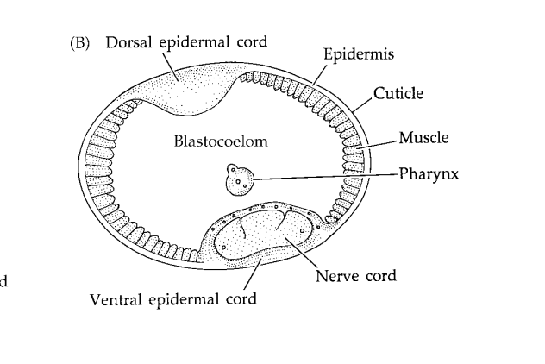
CARACTERÍSTICAS NEMATOMORPHA
SISTEMA NERVIOSO
Formado por un anillo nervioso cincumetrico a la altura de la cabeza, un cordón nervioso medioventral en el engrosamiento epidermal y un ganglio anal. Ubicado en una región de la cabeza llamada calota

Slide 22
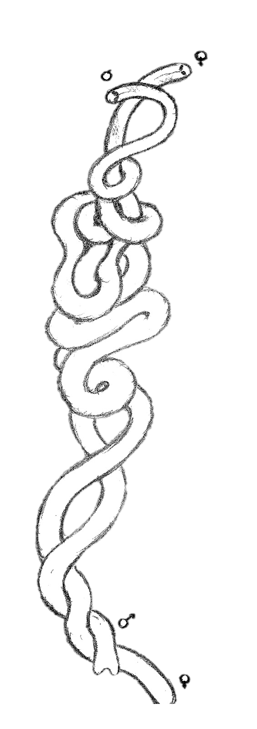
CARACTERÍSTICAS NEMATOMORPHA
SISTEMA NERVIOSO
Formado por un anillo nervioso cincumetrico a la altura de la cabeza, un cordón nervioso medioventral en el engrosamiento epidermal y un ganglio anal. Ubicado en una región de la cabeza llamada calota
REPRODUCCIÓN
Fertilización interna
Son dioicos
  Machos: hay uno o dos testículos alargados que se continúan cada uno con un espermiducto que desemboca en la cloaca
  Hembras: los ovarios jóvenes son alargados y simples, pero los maduros forman divertículos laterales donde se almacenan los óvulos, posteriormente actuaran como úteros. Los dos oviductos se unen y forman un atrio común donde se originara un receptáculo seminal, el cual desembocara a la cloaca
  Durante la copula: un macho forma bucles y se sujeta fuertemente del extremo posterior de la hembra y depositan el esperma cerca del poro cloacal. Las hembras descargan sus huevos en el agua en largas hileras

Slide 23
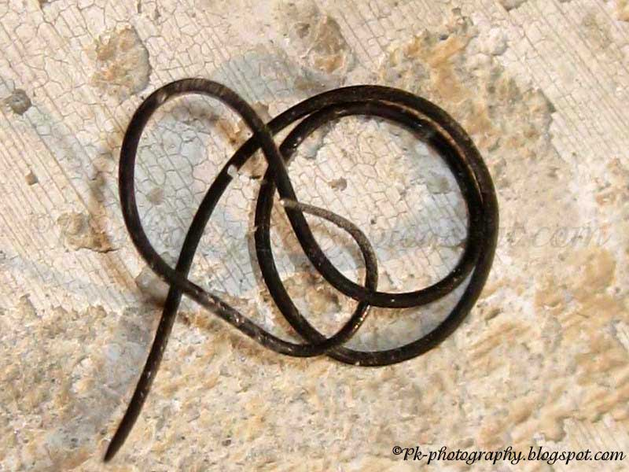
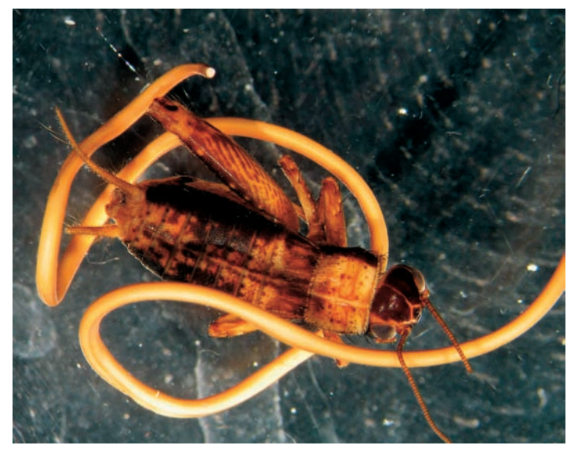
CARACTERÍSTICAS NEMATODA
Clase Nectonema
Esta clase es la única que cuenta con nematomorfos marinos
Las larvas parasitan crustáceos decápodos
Clase Gordioida
Adultos semiterrestres y de agua dulce, las larvas y juveniles parasitan insectos

Slide 24
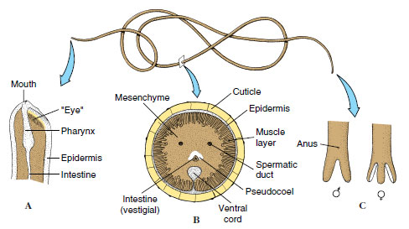
ANATOMÍA NEMATOMORPHA

Slide 25
FILOGENIA NEMATOMORPHA
Se clasifican a los rotiferos, gastrotricos, nematodos, nematomorfos, priapúlidos y quinorrincos como "Asquelmintos”
El plan corporal básico de los nematomorfos adultos y de las larvas preparasitarias es único, lo que respalda la afirmación de que los nematomorfos surgieron de un linaje básico bastante temprano de los Asquelmintos y evolucionaron independientemente a partir de entonces

Slide 26
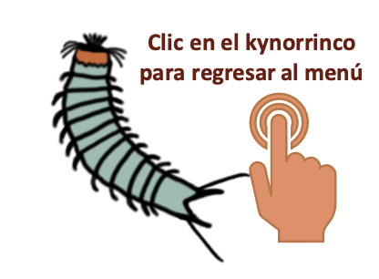
PHYLUM KYNORRHYNCHA
Viven entre los granos del sedimento, tanto de fondos arenosos como fangosos, razón por la cual comúnmente se les llama dragones del fango

Slide 27
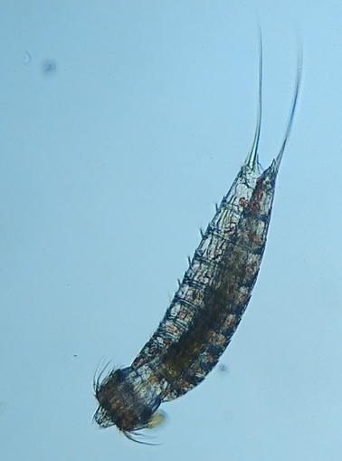
CARACTERÍSTICAS KYNORRHYNCHA
Triblásticos
Simetría bilateral
Pseudocelomados
Protostomados
Crecimiento mediante mudas
Cuerpo está dividido en 13 segmentos con placas cuticulares articuladas
Tiene un introverto con una gran cantidad de espinas

Slide 28
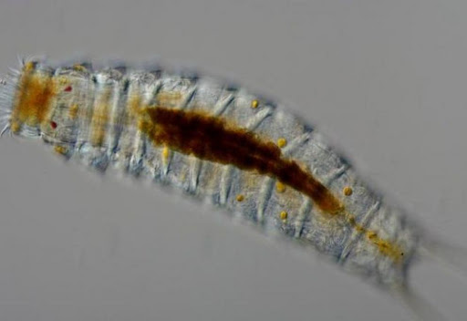
CARACTERÍSTICAS KYNORRHYNCHA
Epidermis celular sin cilios, la cual es una característica que los relaciona con los artrópodos
Kineo “moverse” rhynchos “pico” “Picos que se mueven”

Slide 29
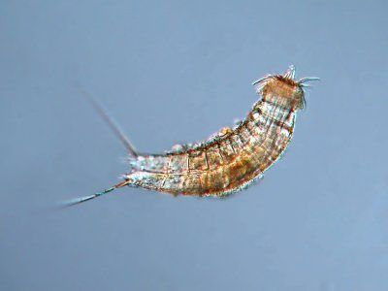
CARACTERÍSTICAS KYNORRHYNCHA
Epidermis celular sin cilios, la cual es una característica que los relaciona con los artrópodos
SISTEMA EXCRETOR
Poseen un par de protonefridios en el segmento 10, de cada uno de los cuales sale un corto nefroducto que desemboca al exterior en el segmento 11
Kineo “moverse” rhynchos “pico” “Picos que se mueven”
SISTEMA CIRCULATORIO
Circulación por difusión en la cavidad corporal
Los movimientos del cuerpo colaboran con la difusión en los mecanismos de transporte interno
SISTEMA RESPIRATORIO
Intercambio gaseoso por difusión a través de la pared del cuerpo

Slide 30
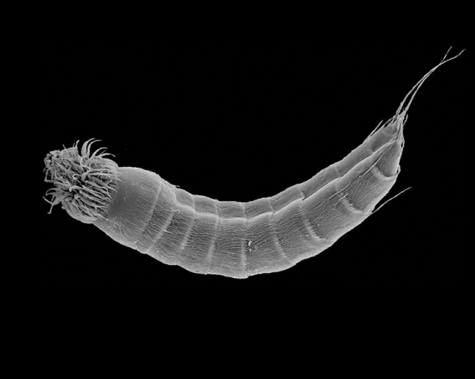
CARACTERÍSTICAS KYNORRHYNCHA
SISTEMA NERVIOSO
Destacan dos cordones nerviosos mesoventrales, con ganglios en cada uno de los segmentos
Tienen como receptores sensitivos sedas táctiles, espinas y flósculos sobre el cuerpo
Existen manchas oculares sobre el anillo nervioso faríngeo en algunas especies

Slide 31
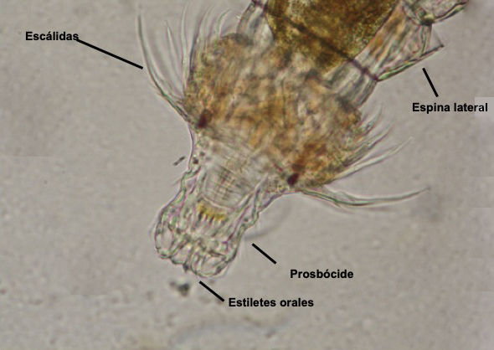
CARACTERÍSTICAS KYNORRHYNCHA
ALIMENTACIÓN
Los quinorrinco se alimentan por depósito directo, consumen diatomeas bentónicas y material orgánico, incluidas bacterias y otras algas unicelulares en el sustrato
La boca da paso a una cavidad bucal en el cono oral, tras la que hay una faringe musculosa
Cavidad bucal, faringe y esófago revestidos por una cutícula
El esófago conduce hasta un digestivo medio, tras el cual hay un digestivo posterior o recto que abre al exterior del ano

Slide 32
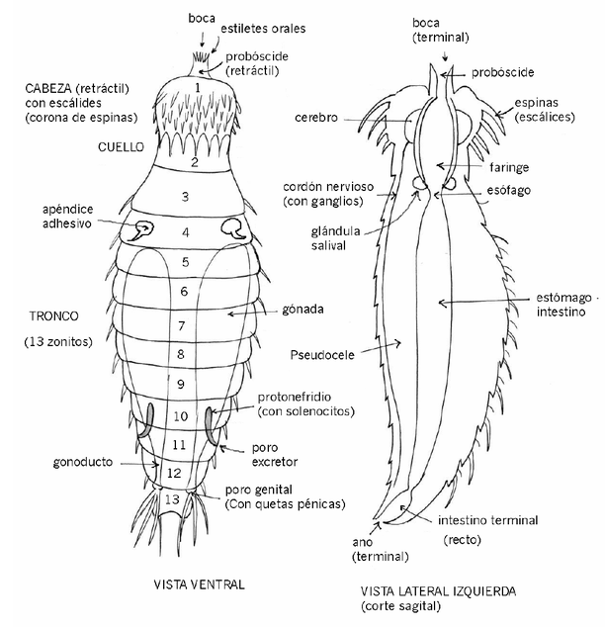
CARACTERÍSTICAS KYNORRHYNCHA
REPRODUCCIÓN
Sexos separados sin dimorfismo sexual
Hay seis estados juveniles, semejantes a los adultos, pero con un menor número de zonitos; el total de los zonitos se alcanzan a través de varias mudas
Los huevos fecundados son depositados en el entorno en forma de masas de huevos
Los embriones se desarrollan directamente como individuos juveniles, llegando la adultez los quinorrincos no sufren mudas

Slide 33
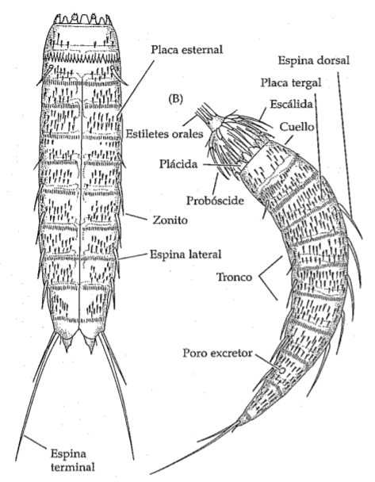
ANATOMÍA KYNORRHYNCHA
ESTRUCTURA EXTERNA
Cuerpo formado por una probóscide o cabeza bien diferenciada y un tronco
Cuerpo dividido en 13 zonitos (segmentos)
Cabeza con un cono oral donde se encuentra la boca, rodeada de estiletes orales
Detrás del cono oral hay escálidas
El cuello consiste en una serie de plácidas
El resto de segmentos forman el tronco, que están formados por una placa dorsal y un par de placas ventrales
El ano se abre en el último segmento, rodeado por espinas terminales

Slide 34
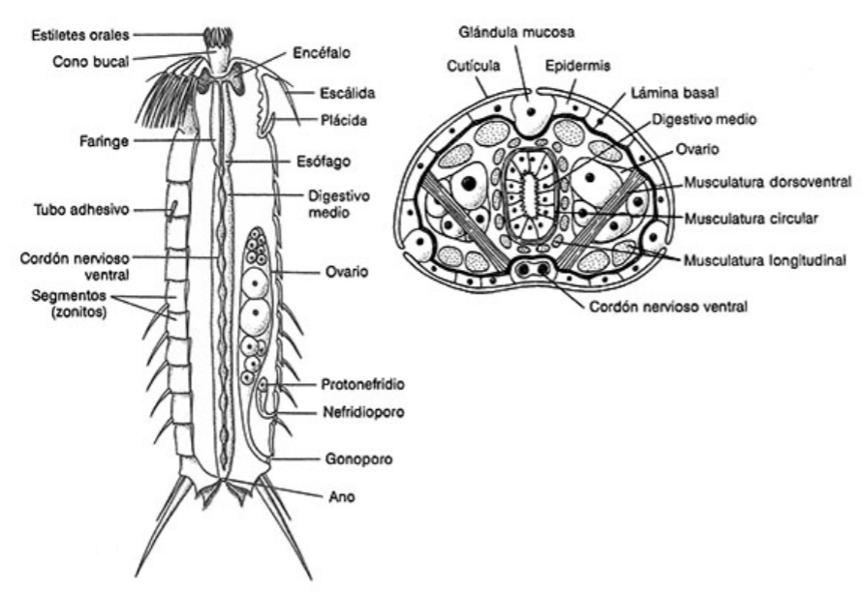
ANATOMÍA KYNORRHYNCHA
ESTRUCTURA INTERNA

Slide 35
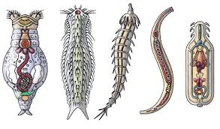
FILOGENIA KYNORRHYNCHA
La posible organización metamérica ha dado origen a gran cantidad de controversias sobre sus afinidades con otros taxones.
Se han descubierto semejanzas con los artrópodos.
Debido a su segmentación, se les puede considerar como una línea menor dentro de los artrópodos.
Se propuso el taxón de Cephalorhyncha para unir a los priapúlidos, loricíferos, kinorrincos y nematomorfos.
A partir de estudios filogenéticos, se apoyó la existencia del taxón Nemathelminthes en donde se incluyen los gastrotricos, nematomorfos, kinorrincos, priapúlidos y loricíferos, siendo un grupo hermano de los rotíferos y acantocéfalos.

Slide 36
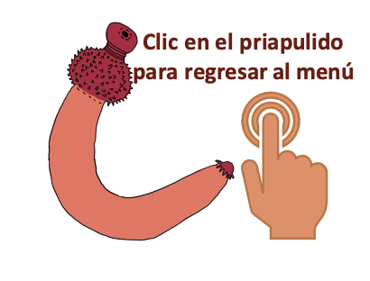
PHYLUM PRIAPULIDA
Presentan una gruesa probóscide, retráctil y con espinas, que interviene en la excavación y captura de presas

Slide 37
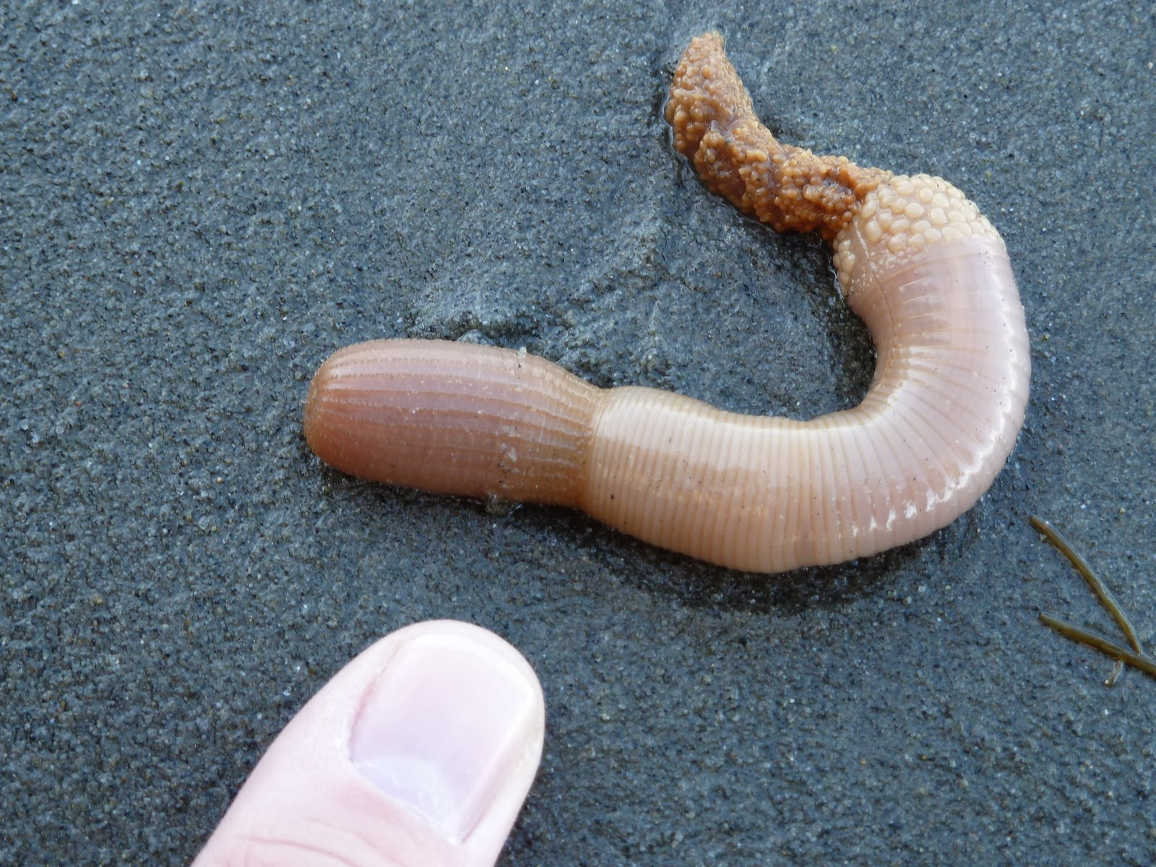
CARACTERÍSTICAS PRIAPULIDA
Pseudocelomados
Protostomados
Simetría bilateral
Vermiformes, No segmentados
Organismos bentónicos
Cuerpo cubierto por una cutícula que se renueva mediante mudas
Viven enterrados en fondos marinos arenosos o fangosos, donde estos excavan galería con su trompa

Slide 38
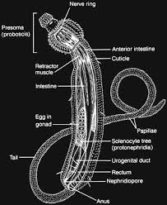
CARACTERÍSTICAS PRIAPULIDA
SISTEMA DIGESTIVO
Completo (boca-ano)
La boca terminal conduce a una faringe muscular suctora que está revestida por cuticula, parte de esta tiene forma de dientes
El intestino es, tubular y recto, carece de cuticula y de cilios. El intestino está rodeado por una capa de músculos longitudinales y circulares
En el intestino se produce una combinación de digestión extracelular e intracelular, y desemboca en un corto recto terminal
El ano está localizado en el extremo terminal del tronco

Slide 39
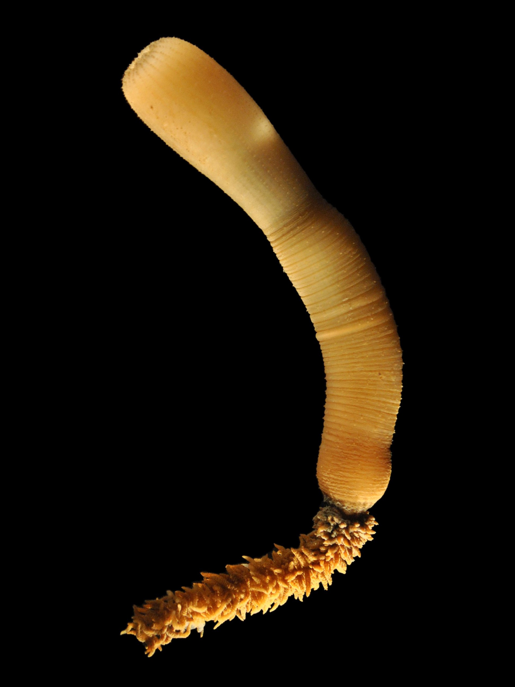
CARACTERÍSTICAS PRIAPULIDA
SISTEMA NERVIOSO
Es itraepidérmico
Está formado por un anillo nervioso alrededor del extremo anterior de la faringe y un único cordón medio ventral

Slide 40
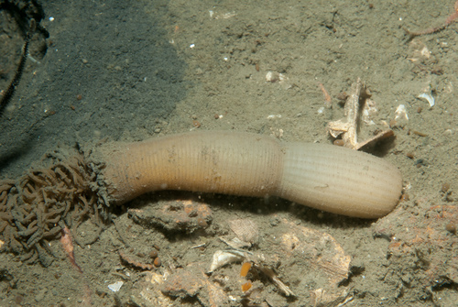
CARACTERÍSTICAS PRIAPULIDA
REPRODUCCIÓN
Sexos separados
La fecundación es externa y el desarrollo embrionario libre y poco conocido
Del huevo sale una primera larva que se transforma en otra semejante al adulto y protegida con una lóriga
Esta larva sufre varias mudas hasta que se transforma en el adulto
Las larvas que viven en el fondo del fango como lo hace el adulto, tiene un introverto que se puede retraer en el tronco
SISTEMA NERVIOSO
Es itraepidérmico
Está formado por un anillo nervioso alrededor del extremo anterior de la faringe y un único cordón medio ventral

Slide 41
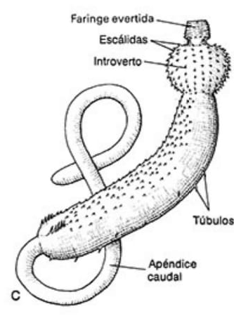
ANATOMÍA PRIAPULIDA
ANATOMÍA EXTERNA
Cuerpo cilíndrico
Dividido en dos partes principales
  Introverto: constituye la parte anterior, teniendo forma de barril y lleva variasl filas longitudinales de salientes cónicos en forma de costillas
  Tronco: constituye el extremo posterior, teniendo uno o dos apéndices, cada uno formando un pedúnculo hueco desde que parten muchos divertículos pequeños

Slide 42
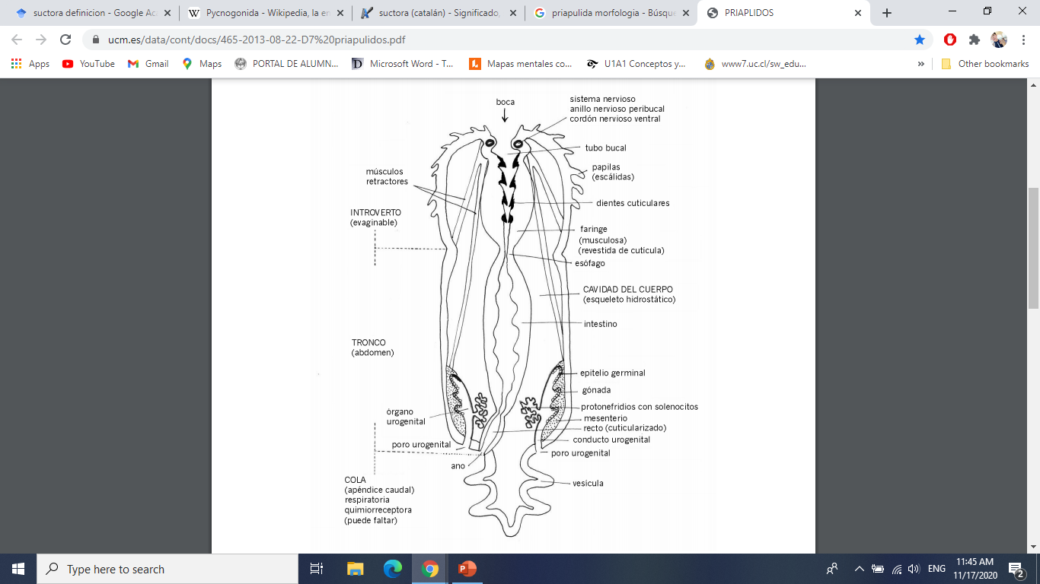
ANATOMÍA PRIAPULIDA
ANATOMÍA INTERNA

Slide 43

FILOGENIA PRIAPULIDA
Se cree que es que están estrechamente emparentados con filos como los quinorrincos y los loricíferos, por tener en común:
  Una cutícula que muda
  Un extremo anterior reversible y que lleva ganchos
  Y con loricíferos y priapúlidos, un sistema urogenital con protonefridios
También se considera que los priapúlidos y los sipuncúlidos son parientes cercanos y que ambos comparten una posición primitiva dentro de los protostomados. Esto porque ambos comparten:
  Un introverto con ganchos
  Muda
  Sistema nervioso y musculatura similares
  Presencia de hemeritrina como pigmento respiratorio

Slide 44

PHYLUM LORICIFERA
La cabeza, el cuello y parte del tórax pueden retraerse en el interior del abdomen, que está recubierto por una lóriga muy desarrollada que da nombre al grupo

Slide 45

CARACTERÍSTICAS LORICIFERA
Triblásticos
Pseudocelomado
Simetría bilateral
Cuerpo cubierto por una cutícula
Habita en profundidades de 300 a 450 metros en sedimentos marinos gruesos
El nombre del phylum significa “que lleva loriga”
Loriga: especie de coraza cuticular formada por placas, en el interior de la cual puede retraerse la parte anterior del cuerpo

Slide 46

CARACTERÍSTICAS LORICIFERA
Recientemente se han encontrado en el Mar Mediterráneo, a más de 3,000 m de profundidad, tres nuevas especies (Spinoloricus cinzia, Rugiloricus y Pliciloricus) que viven en un ambiente de anaerobiosis
Se trata de los primeros casos de metazoos que pueden vivir permanentemente sin oxígeno, se ha visto que no tienen mitocondrias, sino otro tipo de orgánulos

Slide 47


CARACTERÍSTICAS LORICIFERA
SISTEMA NERVIOSO
Tiene un ganglio cerebroideo dorsal que ocupa la mayor parte de la zona anterior del cuerpo

Slide 48

CARACTERÍSTICAS LORICIFERA
SISTEMA DIGESTIVO
Sistema digestivo completo que inicia en la boca, posteriormente un tubo bucal conduce hacia la faringe bulbosa
La región media del intestino, que es larga, forma la mayor parte del tubo digestivo
Esófago que desemboca en estómago amplio y este a un recto corto hacia el ano
El recto terminal desemboca al exterior por un cono anal posterior
Notes:
Sistema digestivo completo que inicia en la boca, posteriormente un tubo bucal conduce hacia la faringe bulbosa
La región media del intestino, que es larga, forma la mayor parte del tubo digestivo
Esófago que desemboca en estómago amplio y este a un recto corto hacia el ano

Slide 49

CARACTERÍSTICAS LORICIFERA
SISTEMA REPRODUCTOR
Dioicos con machos y hembras
  Macho: Dos testículos dorsales
  Hembra: Un par de ovarios, probablemente un receptáculo seminal
Fertilización interna
Fase larvaria distintiva llamada larva de Higgins (Larvas bentónicas con dedos para la locomoción y larvas pelágicas sin dedos)

Slide 50

ANATOMÍA LORICIFERA
Tiene tres regiones corporales: cabeza cuello o tórax y tronco
Cono oral con estiletes y escálidas

Slide 51

FILOGENIA LORICIFERA
Relación Loricíferos con Kinorrincos y Priapúlidos (Grupos hermanos)
Semejanzas entre Kinorrincos y Loricíferos
  Cutícula que muda
  Cabeza que se retrae en el cuello
Semejanzas entre Priapúlidos y Loricíferos
  Cutícula gruesa, Loriga
  Larvas con un introverto similar, aunque sin estiletes orales, que puede retraerse en el tronco

Slide 52

PHYLUM TARDIGRADA
Comunmente conocidos como ositos de agua, se asemejan a osos en miniatura de ocho patas e incluso se mueven con un paso pesado y ursino, de ahí el nombre Tardigrada

Slide 53

CARACTERÍSTICAS TARDIGRADA
Triblástico
Protostomados
Segmentados
Simetría bilateral
Cuerpo cubierto por una cutícula
Extremófilos: resistentes a condiciones extremas como componentes tóxicos, temperaturas entre 149 °C y -272 °C, vacíos elevados, radiación ionizante intensa y largos periodos en un medio anóxico

Slide 54

CARACTERÍSTICAS TARDIGRADA
Organismos cosmopolitas
Tardígrados marinos
Especies dulceacuícolas que viven sobre las algas y musgos acuáticos, o en películas de agua del suelo o el humus de los bosques

Slide 55

CARACTERÍSTICAS TARDIGRADA
No presentan sistemas respiratorios ni circulatorios
El intercambio gaseoso ocurre por difusión a través de la superficie corporal

Slide 56


CARACTERÍSTICAS TARDIGRADA
ALIMENTACIÓN
Algunas especies marinas son comensales de los pleópodos de isópodos o de las branquias de mejillones
Otros son parásitos de la epidermis de las holoturias o de los percebes
Las especies del suelo se alimentan de bacterias, algas y materia orgánica en descomposición, o bien son depredadores de pequeños invertebrados

Slide 57

CARACTERÍSTICAS TARDIGRADA
SISTEMA DIGESTIVO
Se presenta una boca que se abre en un tubo bucal que da paso a una faringe muscular. Además, tiene un par de estiletes que están sujetos a dicho tubo bucal
En la unión entre el estómago y el recto se encuentran tres glándulas, que reciben el nombre de túbulos de Malpigio. La corta región posterior del tubo digestivo conduce a un ano terminal

Slide 58
CARACTERÍSTICAS TARDIGRADA
SISTEMA NERVIOSO
Un gran ganglio cerebroideo lobulado dorsal que está conectado a un ganglio subesofágico mediante un par de comisuras que rodean al tubo bucal
Desde el ganglio subesofágico se extienden posteriormente un par de cordones nerviosos que conectan una cadena de cuatro pares de ganglios, que inervan los cuatro pares de patas
ÓRGANOS DE LOS SENTIDOS
  Sedas sensoriales o espinas, la región anterior y ventral, así como en las patas
  Un par de manchas oculares, cada una de ellas con cinco células
  Largos cirros sensoriales

Slide 59

CARACTERÍSTICAS TARDIGRADA
REPRODUCCIÓN
Dioicos: ambos sexos poseen una única gónada en forma de saco que se encuentra sobre el intestino
Fertilización directa: el macho deposita el esperma directamente en el receptáculo seminal de la hembra (o cloaca) o en la cavidad corporal por penetración cuticular. La fecundación tiene lugar en el ovario
Fertilización indirecta: el macho deposita el esperma debajo de la cutícula de la hembra antes de su muda, y la fecundación ocurre cuando más tarde deposita huevos en el molde cuticular de la muda
Las hembras ponen de 1 a 30 huevos a la vez, dependiendo de la especie

Slide 60


ANATOMÍA TARDIGRADA
ESTRUCTURA EXTERNA
Cuerpo cilíndrico, globoso y alargado
Cabeza no diferenciada del tronco
Poseen cuatro pares de patas cortas y cilíndricas
Patas no articuladas

Slide 61

ANATOMÍA TARDIGRADA
ESTRUCTURA INTERNA
ESTRUCTURA EXTERNA
Cuerpo cilíndrico, globoso y alargado
Cabeza no diferenciada del tronco
Poseen cuatro pares de patas cortas y cilíndricas
Patas no articuladas

Slide 62

FILOGENIA TARDIGRADA
Las afinidades de los tardígrados con otros grupos están entre las más confusas de todos los grupos de animales, donde la posición filogenética de los tardígrados es incierta
Los tardígrados presentan varias semejanzas con los artrópodos, a excepción de la faringe que está organizada como la de los gastrotricos, nematodos y loricíferos
Los estudios moleculares han examinado la posición filogenética de los Tardigrada colocándolos en un clado que incluye artrópodos. Parece haber un consenso de que los artrópodos, onicóforos y tardígrados forman un clado monofilético conocido como Panarthropoda

Slide 63

PHYLUM ONYCHOPHORA
Son llamados gusanos de terciopelo.
Posiblemente “el eslabón perdido” entre los anélidos y los artópodos.
Habitantes exclusivos de los bosques del trópico y templados del hemisferio sur.

Slide 64

CARACTERÍSTICAS ONYCHOPHORA
Triblástico
Simetría bilateral
Celomado
Protostomado
Cefalización
Generalmente nocturnos
Ambientes oscuros y húmedos
Cuerpo blando, piel aterciopelada
Extremidades sin articulaciones

Slide 65

CARACTERÍSTICAS ONYCHOPHORA
Su cuerpo esta soportado por sus extremidades llamadas lobopodos, estos se pueden contraer y extender por presión hidrostática, controlada por los bajo el tegumento

Slide 66

CARACTERÍSTICAS ONYCHOPHORA
ALIMENTACIÓN
La mayoría son depredadores, se alimentan principalmente de:
  Orugas
  Insectos
  Caracoles
  Gusanos
Los fija al suelo disparando secreción adhesiva desde las papilas orales e inyecta enzimas digestivas a través del exoesqueleto de su presa.

Slide 67

CARACTERÍSTICAS ONYCHOPHORA
SISTEMA CIRCULATORIO
Sistema abierto
Corazon tubular en el interior del seno pericárdico en posicio dorsal, impulsa el hemolinfa hacia los senos del hemocele
Sangre generalmente incolora, con presencia de amebocitos

Slide 68

CARACTERÍSTICAS ONYCHOPHORA
SISTEMA CIRCULATORIO
Sistema abierto
Corazon tubular en el interior del seno pericárdico en posicio dorsal, impulsa el hemolinfa hacia los senos del hemocele
Sangre generalmente incolora, con presencia de amebocitos
SISTEMA RESPIRATORIO
Contiene espiráculos a través de todo su cuerpo (sistema traqueal)
No pueden regular la respiración
SISTEMA EXCRETOR
Cada segmento cuenta con sus nefridios, en el seno ventroventral del hemocele
Cada nefridio esta dentro de un saco terminal, formado por el embudo y el nefrostromo ciliado, formando una vejiga que conecta con el nefridioporo. Esta estructura se encuentra en la cara interna de cada lobopodo
La naturaleza de la secreción excretora es desconocida

Slide 69

CARACTERÍSTICAS ONYCHOPHORA
SISTEMA NERVIOSO
Sistema de escalera
Cerebro bilobular
2 cordones nerviosos ventrales principales
Células sensoriales en los tubérculos de los lobopodos
SISTEMA EXCRETOR
Cada segmento cuenta con sus nefridios, en el seno ventroventral del hemocele
Cada nefridio esta dentro de un saco terminal, formado por el embudo y el nefrostromo ciliado, formando una vejiga que conecta con el nefridioporo. Esta estructura se encuentra en la cara interna de cada lobopodo
La naturaleza de la secreción excretora es desconocida
Los órganos de los sentidos incluyen ojos relativamente desarrollados, espinas táctiles alrededor de la boca, papilas táctiles en el tegumento y receptores higroscópicos

Slide 70

CARACTERÍSTICAS ONYCHOPHORA
SISTEMA DIGESTIVO
El tubo digestivo es completo:
  Boca (mandíbulas, diente dorsal, glándulas salivales)
  Intestino anterior, forma la faringe y esofago (revestido de quitina)
  Intestino recto (no revestido de quitina)
  Intestino posterior termina en el ano en el extremo del cuerpo

Slide 71

CARACTERÍSTICAS ONYCHOPHORA
REPRODUCCIÓN
Son organismos dioicos con dimorfismo sexual:
  Hembras presentan ovarios, se encuentran en la zona posterior dorsal, los úteros salen por un genoporo a la región posteroventral
  Los machos cuentan con testículos, comunicados por nefridios modificados al gonoporo, los espermatozoides se almacenan en espermatóforos
La mayoría son ovovivíparos
El macho trepa sobre la hembra y deposita un espermatóforo, en el dorso o a los costados
Se estimulan a los amebocitos a disolver el tegumento dejando entrar al espermatóforo hasta el hemocele. Circulan por el hemocele hasta los ovarios

Slide 72


ANATOMÍA ONYCHOPHORA
ESTRUCTURA EXTERNA
Garras o ganchos al final de cada pata
Cuerpo alargado, vermiforme y cilíndrico con múltiples apéndices locomotores
Poco aplanado ventralmente
Su cuerpo se divide en Cabeza, tronco y apéndices:
  Cabeza: 3 pares de apéndices
    El primer par son las antenas en la parte anterior/superior
    Segundo par, las papilas orales, escupen liquido pegajoso
    La boca, en posición ventral resguarda el tercer par de apéndices, las mandíbulas
  Tronco
    Cutícula quitinosa
    Epidermis (células vivas y fibras de colageno)
    Capas musculares (musculo liso)
  Apéndices
    El cuerpo alargado cuenta con invaginaciones de la pared en forma de protuberancias, llamadas lobopodos
    Presencia de una uña o gancho al final del lobopodo

Slide 73

ANATOMÍA ONYCHOPHORA
ESTRUCTURA INTERNA

Slide 74

FILOGENIA ONYCHOPHORA
Se trata de uno de los grupos actuales con fósiles mas antiguos (505 millones de años)
Se incluyen en panarthropoda, junto con artrópodos y tardigrados
Cuenta con 2 clases: Peripatidae y Peripatopsidae
Similitudes con anélidos
  Estructura tegumentaria semjante
  Nefridios
Similitudes con artrópodos
  Hemocianina en algunas especies
  Sistema traqueal mas primitivo que el de artrópodos

